Slide 1


基于Gstreamer+MQTT的多播放器同步方案
软件研发部 贺金义
2017-08-14
Notes:
日期为会议日期

Slide 2
目录
背景&现状
目标&内容
技术可行性&资源需求
价值探索
多媒体研发中心

Slide 3
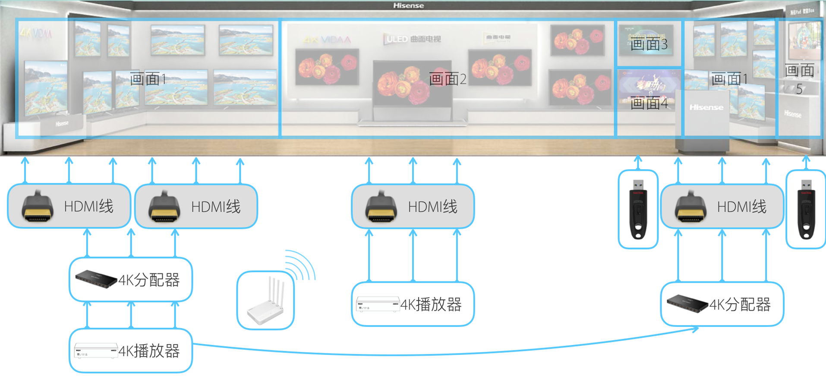
背景&现状
传统方案
对于电视产品，商场门店需要进行产品展示，传统的展示设备耗资高且技术寿命短。
多媒体研发中心

Slide 4
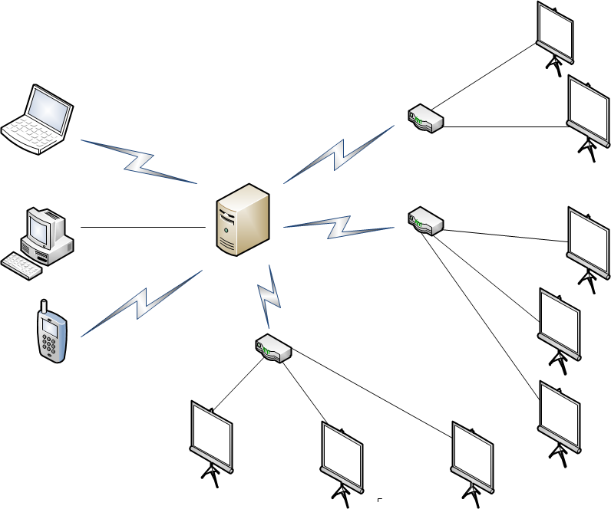
背景&现状
棱镜项目
该项目由云端服务器、智能路由器、电视终端等组成。通过PC或者移动终端登录系统进行配置，然后由服务器下发指令给智能路由器，最终由智能路由器控制智能电视终端的演示。
截止2016 年仅棱镜三联屏节省开支299万元 (传统终端播放方案每个店面15950元，棱镜终端播放方案210元)。
多媒体研发中心

Slide 5
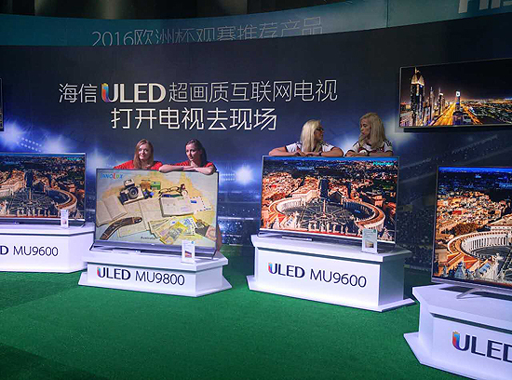
背景&现状
棱镜项目
棱镜项目虽然取得了成果，但仍有一些问题有待解决。例如多个播放器之间无法实现精准的同步。棱镜项目通过seek操作实现同步，但由于seek操作本身存在耗时且seek时需要寻找视频关键帧（防止出现花屏），因此无法通过seek实现多台电视之间的精准同步。
多媒体研发中心

Slide 6
目标&内容
创新点
同步精度达到毫秒级别
结合seek、丢帧、等待实现快速精准同步
填补海信在多播放器同步技术领域的空白
丰富海信基于Gstreamer的自有播放器的功能性
多媒体研发中心

Slide 7
目标&内容
知识产权-专利申请
类别 | 题名
发明 | 一种多播放器精准同步方法及装置
发明 | 基于Gstreamer的快速同步方法
多媒体研发中心

Slide 8
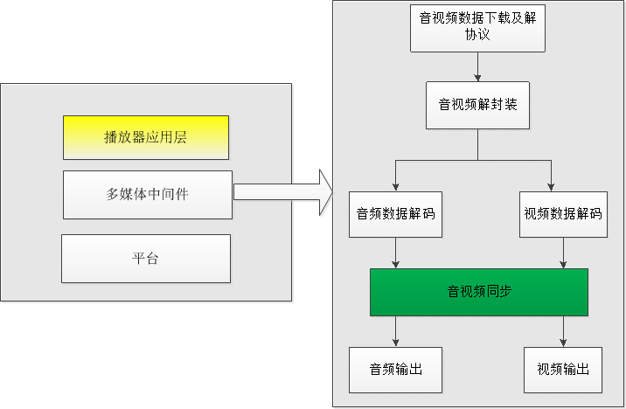
技术可行性
视频播放基本原理
应用层仅能通过seek实现非精准的同步，中间件层可以在音视频同步模块中用丢帧、等待的方式实现毫秒级的同步
多媒体研发中心

Slide 9
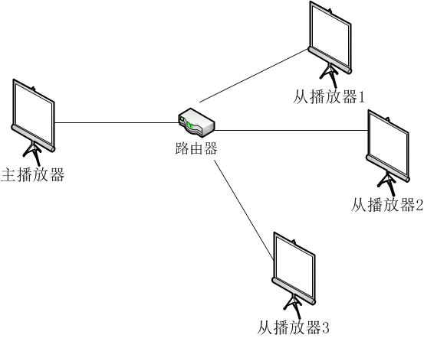
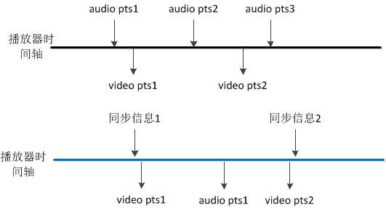
技术可行性
本方案同步原理
一个主播放器和多个从播放器连接到同一局域网。在播放视频时，主播放器实时广播当前播放时间，从播放器根据收到的时间以及网络延迟去更新时间轴或者执行seek以达到同步的目的
多媒体研发中心

Slide 10
技术可行性
同步信息分发
同步信息由主播放器通过MQTT即时通信协议经路由器分发到每个从播放器
多媒体研发中心

Slide 11
技术可行性
落地步骤
MQTT开源项目移植
Gstreamer AVSync机制适配性重构
网络延迟估算
多媒体研发中心

Slide 12
技术可行性
验收标准
功能规格 | 说明
1 | 单台电视播放视频时，播放正常，没有音画不同步现象
2 | 局域网内多台电视播放不同视频时，每台电视独立播放，没有音画不同步现象，从播放器不会跟随主播放器的播放进度
3 | 局域网内多台电视播放相同视频时，如果没有设置主播放器，那么每台电视独立播放，播放进度不会跳变，没有音画不同步现象
4 | 局域网内多台电视播放相同视频时，主播放器独立播放，播放进度不会跳变，没有音画不同步现象，从播放器会跟随主播放器的播放进度
多媒体研发中心

Slide 13
技术可行性
验收指标
指标规格 | 说明
1 | 局域网内多台电视播放相同视频时（不包括关键帧特别少的片源），从播放器起播后，10s内能同步到主播放器的播放进度
2 | 局域网内多台电视播放相同视频时（不包括关键帧特别少的片源），主播放器执行seek操作后，从播放器5s内同步到主播放器的播放进度
多媒体研发中心

Slide 14
技术可行性
风险与对策
风险 | 对策
主播放器将进度信息通过MQTT协议经路由器分发给从播放器，存在网络延迟，如果延迟过大，可能导致同步不够精确 | 当延迟过大时，增加延迟补偿
预研 vs. 应市 预研 vs. 预研 人工时投入 | 需要总监进行整体管控、调整
多媒体研发中心

Slide 15
资源需求
人力资源
工程师7人，人工时305人天
费用
费用类型 | 费用分配 |  | 备注
 | 2017年 | 2018年
人员费用 | 20.88 | 15.66 | 工资
材料费用 | 3.15 | 无 | 样机
合计 | 39.69万
费用来源 电器股份
多媒体研发中心

Slide 16
资源需求
里程碑
阶段 | 起止日期 |  | 占比 | 主要工作内容
系统设计 | 2017-9-1 | 2017-11-1 | 30% | 关键技术攻关、系统设计
开发实现 | 2017-11-1 | 2018-1-1 | 30% | 有关模块编码实现
Demo | 2018-1-1 | 2018-2-15 | 20% | 测试以及性能优化
结题验收 | 2018-2-15 | 2018-4-1 | 20% | 结题
多媒体研发中心

Slide 17
价值探索
海信多媒体播放技术领域
同步精度达到毫秒级别
结合seek、丢帧、等待实现快速精准同步
填补海信在多播放器同步技术领域的空白
丰富海信基于Gstreamer的自有播放器的功能性
多媒体研发中心

Slide 18
价值探索
运营提效（举个例子）
节省新机型的适配费用每年15万。
由于棱镜项目外包方不开源，后续可能会产生其它问题和费用。本方案则可避免代码不开源导致的部分费用
多媒体研发中心

Slide 19
THANKS
多媒体研发中心
Notes:
PPT模板规范说明：
1、字体要求：为了达到良好的体验，所有中文文字建议使用微软雅黑，必要强调字体可加粗，英文字体使用Arial。页码为“分页码/总页码”，统一为楷体18号。在字体的大小方面建议为：封面字体字号以模板为准，内页的一级标题字号使用24号，二级标题字号不低于20号，正文字号不低于18号，图说文字不低于14号，表格内容不低于15号（根据内容的多少，字号尽量大一些来照顾观众体验视觉体验）。
2、PPT中装饰性色块建议不使用蓝色、紫色等与海信绿不协调的颜色。

